Slide 1
Agenda
Rückblick
Vorstellen der Gremien
Vorstellen des Projektplans
Team Card
Varia

Slide 2
Rückblick
Newsletter
Übersetzungen
Verantwortlichkeiten
Synergien
Nächste Schritte

Slide 3
Planungsgremien Kommunikation
Strategieentwicklung
Kommunikationsziele Verband / Berufsbildung
Massnahmen/Kampagnenplanung
KOM/BIL Strategiemeetings
Lead: ZII, STS
Wer: BL KOM, BL BIL, LT SMAC, weitere Experten
Periodizität: 2mal jährlich
Planung/Redaktion
Redaktionelle Aufbereitung
Kommunikationsplan/Timeline
Social Media Aktivitäten
KOM Knetmeetings Fachkräfte
Lead: jl
Wer: Fachverantwortliche SMBB
Periodizität: regelmässig, themenbezogen
Umsetzung/Pflege
Einpflege Webseite (How To?)
Struktur / Taxonomie / UserJourney
Web Roundtable
Lead: wes
Wer: PowerUser alle Websites
Periodizität: Microsoft Teams, ongoing, situativ
Live

Slide 4
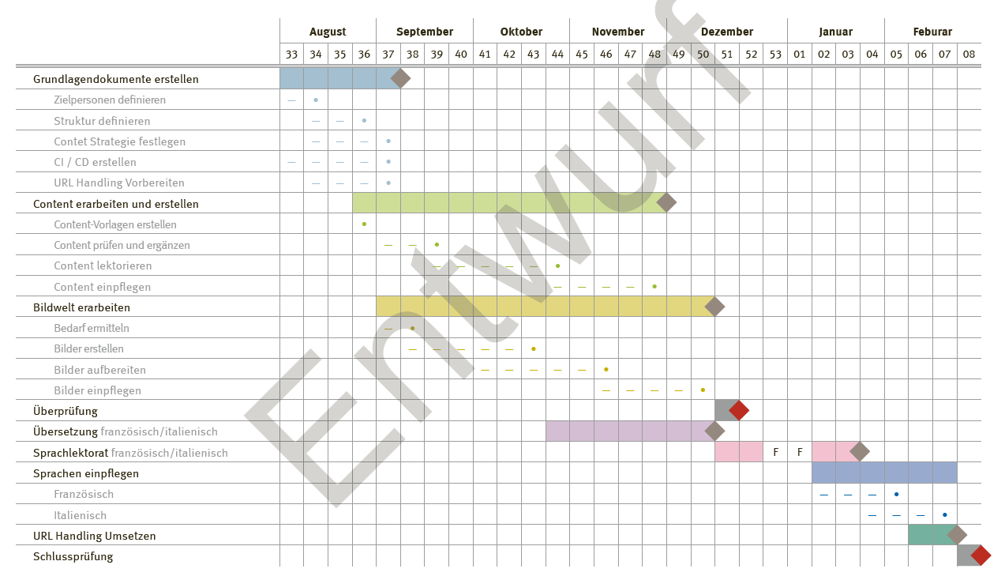
Projektplan

Slide 5
Agenda
Rückblick
Vorstellen der Gremien
Vorstellen des Projektplans
Team Card
Varia

Slide 6
Agenda
Rückblick
Vorstellen der Gremien
Vorstellen des Projektplans
Team Card
Varia

